Slide 1
Análisis Exploratorio y Predictivo de datos (EDA)
Dataset: Bike Sharing Dataset
Fuente: UCI Machine Learning Repository
Integrante: Stephan Vargas Quiroga
Noviembre de 2025

Slide 2
Pregunta de Investigación
¿Cómo influye la cantidad de precipitación en la temperatura máxima y mínima diaria en Seattle, y varía esta relación según la estación del año?
A mayor precipitación, menor temperatura diaria, especialmente en las estaciones frías. En cambio, en verano, la precipitación tiene poco impacto sobre las variaciones térmicas debido a su baja frecuencia.

Slide 3
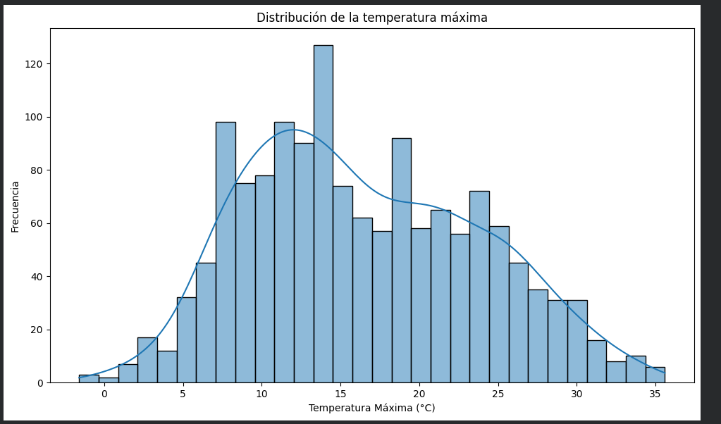
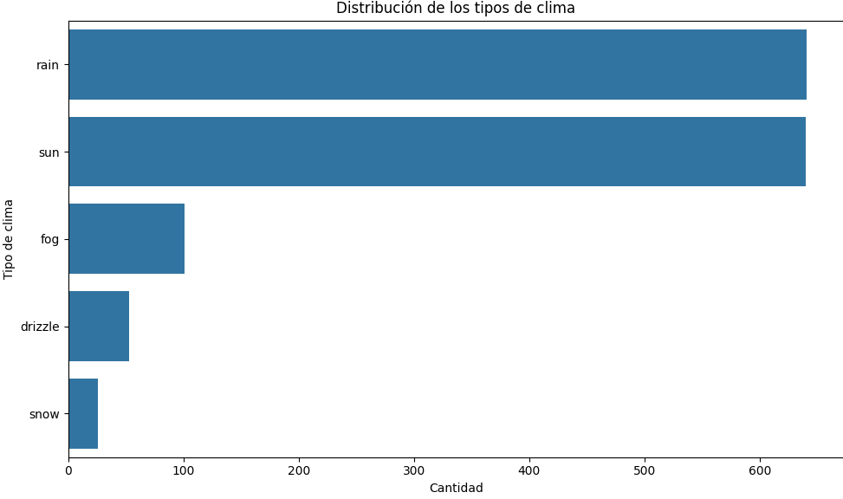
Visualizaciones Principales

Slide 4
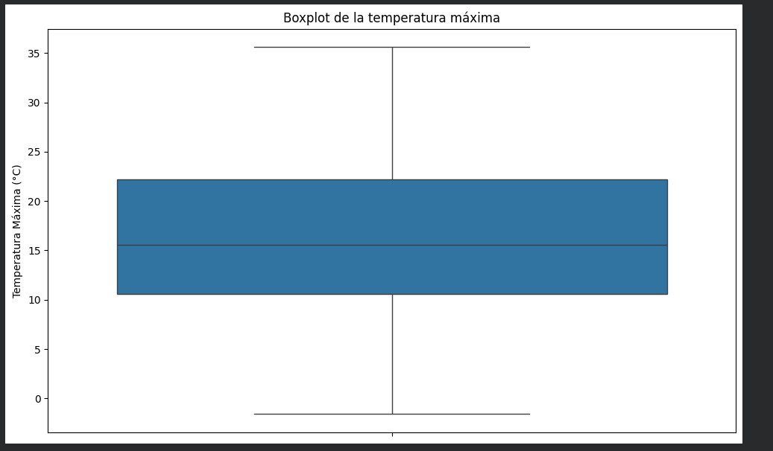
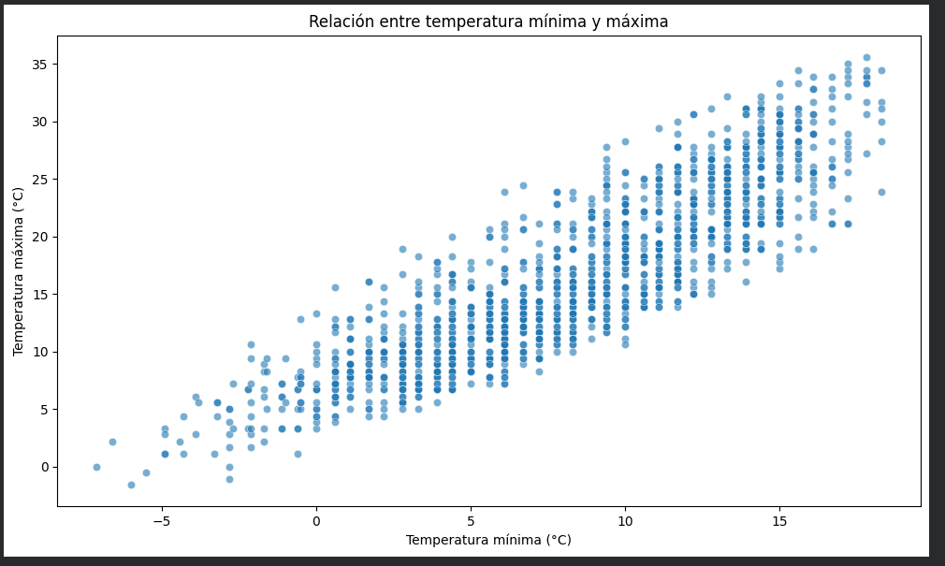

Slide 5
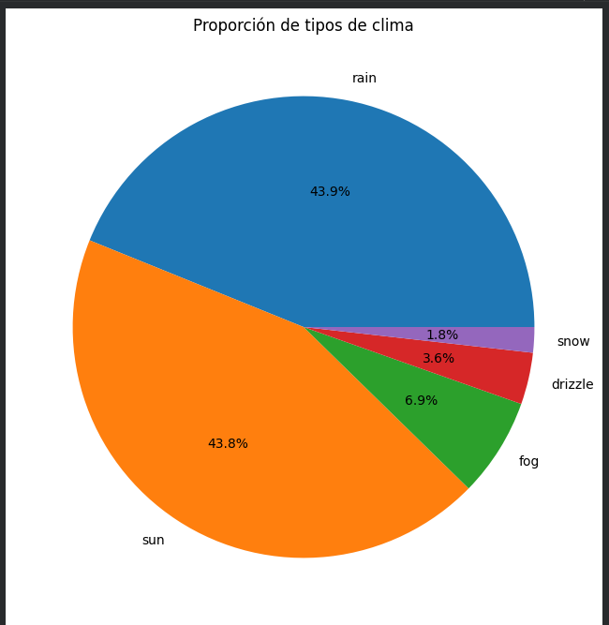
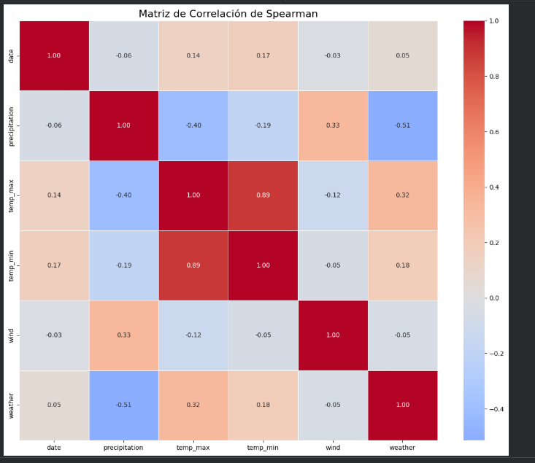

Slide 6
Características Encontradas en el Proceso
Variables principales:
date: fecha del registro diario.
precipitación: cantidad de precipitación (en pulgadas).
Temp max: temperatura máxima diaria
Temp min: temperatura mínima diaria
viento: velocidad promedio del viento
Tiempo: tipo de clima categórico (por ejemplo: sol, lluvia, niebla, nieve, llovizna).
Distribución del clima:
Los días se clasifican principalmente como “rain” o “sun”, siendo la lluvia el tipo de clima más frecuente en Seattle.
Las condiciones de nieve y niebla (fog) son menos comunes pero aparecen en los meses de invierno.
Patrones observados:
La precipitación muestra una clara variación estacional: es más alta en invierno y más baja en verano.
Las temperaturas máximas y mínimas tienen una fuerte correlación positiva (≈ 0.89), lo que indica que cuando los días son más cálidos, también lo son las noches.
Existe una correlación negativa moderada entre precipitación y temperatura máxima (≈ -0.40), lo cual sugiere que los días más lluviosos tienden a ser más fríos.
El viento tiene una correlación débil con las demás variables, aunque se incrementa levemente en días de lluvia.

Slide 7
Limitaciones y Restricciones
Cobertura temporal limitada
Ámbito geográfico reducido
Variables limitadas
Clasificación cualitativa del clima
Posibles variaciones en la medición

